Slide 2

Đề tài
Phân loại cảm xúc bình luận
trên sàn thương mại điện tử
Giảng viên: PGS.TS. Lê Thanh Hương
Nhóm sinh viên:
Phùng Phú Cường 20190084
Nguyễn Trần Hiếu Giang 20191804
Nguyễn Đức Hiếu 20192845
Vũ Văn Mạnh 20191563

Slide 3
Nội dung
Giới thiệu
Các nghiên cứu liên quan
Các phương pháp phân loại văn bản
Mô hình phân loại cảm xúc văn bản
Kịch bản thực nghiệm
Kết luận

Slide 4
Nội dung
Giới thiệu
Các nghiên cứu liên quan
Các phương pháp phân loại văn bản
Mô hình phân loại cảm xúc văn bản
Kịch bản thực nghiệm
Kết luận

Slide 5


Giới thiệu chung
Bình luận đóng vai trò quan trọng trong việc thể hiện độ hài lòng của người dùng.
Giúp các nhãn hàng hiểu hơn về khách hàng của mình, từ đó đưa ra những sản phẩm phù hợp, nâng cao doanh số bán hàng.
Bài toán Phân loại cảm xúc bình luận.

Slide 6
Giới thiệu chung
Phát biểu bài toán
Bài toán Phân loại cảm xúc bình luận trên sàn thương mại điện tử được mô tả như sau:
Đầu vào: X - Một câu bình luận tiếng Việt.
Đầu ra: Y ∈ {0; 1; 2}
trong đó: Y là nhãn của câu , 0 là tiêu cực, 1 là trung tính, 2 là tích cực.

Slide 7
Nội dung
Giới thiệu
Các nghiên cứu liên quan
Các phương pháp phân loại văn bản
Mô hình phân loại cảm xúc văn bản
Kịch bản thực nghiệm
Kết luận

Slide 8
Các nghiên cứu liên quan
[1] V. Kharde, P. Sonawane et al., “Sentiment analysis of twitter data: a survey of tech-niques,” arXiv preprint arXiv:1601.06971, 2016.
Phương pháp véc-tơ hóa văn bản: Tf-Idf
Mô hình phân loại: Naive Bayes (74.56%), SVM (76.68%)
[2] Q. T. Nguyen, T. L. Nguyen, N. H. Luong, and Q. H. Ngo, “Fine-tuning bert for sentiment analysis of vietnamese reviews,” in 2020 7th NAFOSTED Conference on Information and Computer Science (NICS). IEEE, 2020, pp. 302–307.
Phương pháp véc-tơ hóa văn bản: Glove, fastText
Mô hình phân loại: SVM, XGBoost, LSTM, BERT

Slide 9
Nội dung
Giới thiệu
Các nghiên cứu liên quan
Các phương pháp phân loại văn bản
Mô hình phân loại cảm xúc văn bản
Kịch bản thực nghiệm
Kết luận

Slide 10
3.1. Biểu diễn văn bản
Phương pháp biểu diễn dựa trên tần suất từ: xây dựng véc-tơ từ trong văn bản dựa vào tần suất xuất hiện trong văn bản
Mô hình túi từ
 | đồ | án | môn | học
đồ án | 1 | 1 | 0 | 0
đồ án môn học | 1 | 1 | 1 | 1
Bảng 3.1: Mô hình túi từ trong văn bản
Mô hình túi ký tự n-gram
Từ “where” và n-gram = 3: [<wh, whe, her, ere, re>, <where>]

Slide 11
3.1. Biểu diễn văn bản
Phương pháp biểu diễn dựa trên tần suất từ
TF – IDF
TF: tần suất xuất hiện của một từ trong văn bản
TF: tần suất xuất hiện của một từ trong văn bản
IDF: đánh giá mức độ quan trọng của từ trong tập văn bản
TF – IDF quan tâm đến tần suất xuất hiện của từ trong toàn bộ tập văn bản
Những từ xuất hiện càng nhiều ở nhiều văn bản (tính phân loại thấp) thì IDF càng nhỏ, dẫn đến kết quả cuối cùng sẽ nhỏ

Slide 12

3.1. Biểu diễn văn bản
Phương pháp dự đoán: xây dựng véc-tơ từ trong văn bản dựa vào dự đoán theo ngữ cảnh
Mô hình túi từ liên tục của Mikolov: học cách biểu diễn một từ bằng cách dự đoán từ theo ngữ cảnh
Chuỗi $T$ từ $w_{1}, w_{2}, ..., w_{T}$. Mục tiêu của mô hình túi từ liên tục là tối đa hóa khả năng xảy ra xác suất của các từ được đưa ra xung quanh chuỗi $T$:
$$\sum_{t=1}^{T}{log\left(p\left(w_{t} | C_{t}\right)\right)}$$
Trong đó$C_{t}$ là ngữ cảnh của từ thứ $t$. Các từ $w_{t−c},...,w_{t−1},w_{t+1},...,w_{t+c}$ là cửa sổ ngữ cảnh có kích thước là $2c$

Slide 13
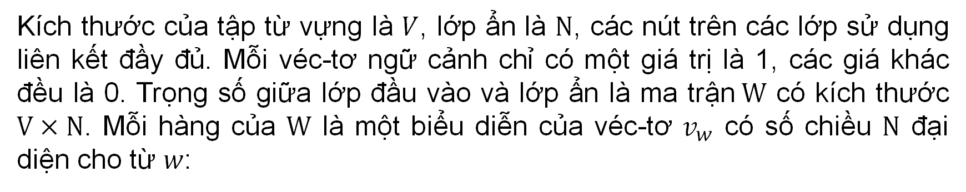
3.1. Biểu diễn văn bản
Phương pháp dự đoán
Kích thước của tập từ vựng là $V$, lớp ẩn là $N$, các nút trên các lớp sử dụng liên kết đầy đủ. Mỗi véc-tơ ngữ cảnh chỉ có một giá trị là 1, các giá khác đều là 0. Trọng số giữa lớp đầu vào và lớp ẩn là ma trận$W$ có kích thước $V×N$. Mỗi hàng của $W$ là một biểu diễn của véc-tơ $v_{w}$ có số chiều $N$ đại diện cho từ $w$:
$$h=W^{T}x=W_{(k,.)}^{T}:=v_{wI}^{T}$$
$v_{w}$ là véc-tơ đại diện cho từ $w_{I}$ ở đầu vào

Slide 14
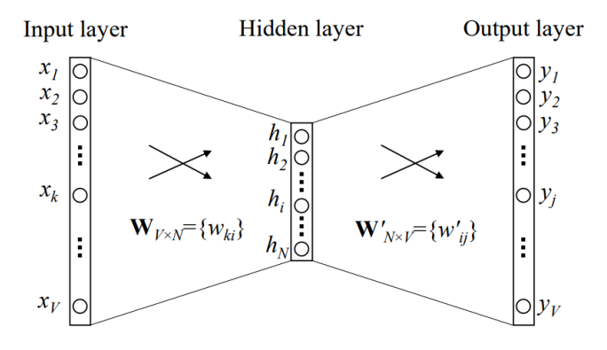
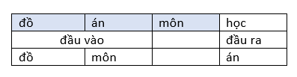
3.1. Biểu diễn văn bản
Phương pháp dự đoán
Hình 3.1 Đầu vào - đầu ra của mô hình túi từ liên tục với cửa sổ ngữ cảnh có kích thước là 2
Hình 3.2 Mô hình túi từ liên tục của Mikolov

Slide 15


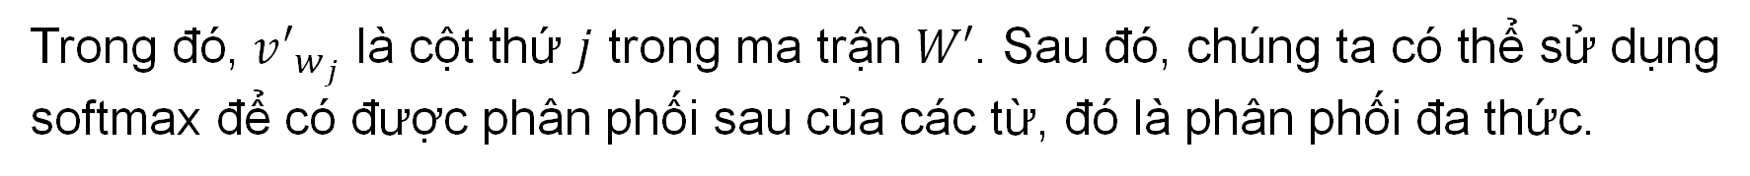
3.1. Biểu diễn văn bản
Từ lớp ẩn đến lớp đầu ra sử dụng ma trận $W′$ kích thước $N×V$. Sử dụng các trọng số trong ma trận có thể tính điểm $u_{j}$ cho mỗi từ trong từ vựng:
$$u_{j}=v{′_{w_{j}}}^{T}h$$
Trong đó, $v′_{w_{j}}$ là cột thứ $j$ trong ma trận $W′$. Sau đó, chúng ta có thể sử dụng softmax để có được phân phối sau của các từ, đó là phân phối đa thức.
$$p(w_{j}|w_{I})=y_{j}=\frac{exp(u_{j})}{\sum_{j^{′}=1}^{V}{exp(u′_{j})}}$$
$$⇒p(w_{j}|w_{I})=y_{j}=\frac{exp(v{′_{w_{j}}}^{T}v_{wI})}{\sum_{j^{′}=1}^{V}{exp(u{′_{{w^{′}}_{j}}}^{T}v_{w_{I}})}}$$

Slide 16
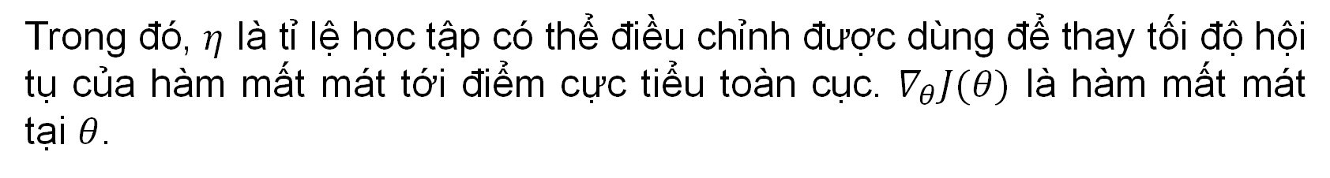
3.2. Một số mô hình Học Máy trong bài toán phân lớp
Suy giảm độ dốc (GD): một thuật toán tối ưu hóa việc lặp đi lặp lại để tìm được giá trị nhỏ nhất của một hàm
Thuật toán Gradient Descent:
Bắt đầu với việc khởi tạo ngẫu nhiên tham số: $θ=θ_{0}$
Lặp đi lặp lại công thức đến khi nhận được kết quả chấp nhận được:
$$θ=θ−η∗∇_{θ}J(θ)$$
Trong đó, $η$ là tỉ lệ học tập có thể điều chỉnh được dùng để thay tối độ hội tụ của hàm mất mát tới điểm cực tiểu toàn cục. $∇_{θ}J(θ)$ là hàm mất mát tại $θ$.

Slide 17
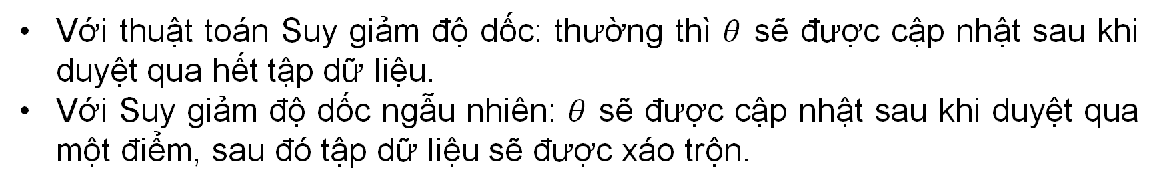
3.2. Một số mô hình Học Máy trong bài toán phân lớp
Suy giảm độ dốc ngẫu nhiên (SGD): là một phiên bản của thuật toán Suy giảm độ dốc, chọn ngẫu nhiên một điểm từ tập dữ liệu tại mỗi lần lặp để giảm tính toán.
Với thuật toán Suy giảm độ dốc: thường thì $θ$ sẽ được cập nhật sau khi duyệt qua hết tập dữ liệu.
Với Suy giảm độ dốc ngẫu nhiên: $θ$ sẽ được cập nhật sau khi duyệt qua một điểm, sau đó tập dữ liệu sẽ được xáo trộn.

Slide 18

3.2.1. Mô hình hồi quy Logistic
Hồi quy Logistic: một thuật toán phân loại được sử dụng để gán giá trị cho tập dữ liệu rời rạc.
$$f(x)=\frac{1}{1+e^{−x}}$$
Thay cho việc sử dụng tính toán tổn thất bình phương như của hồi quy tuyến tính, Logistic tập trung vào việc tìm các bộ tham số sao cho tối đa hóa khả năng mà mô hình với bộ tham số đó sinh ra các điểm dữ liệu gần nhất với các điểm dữ liệu có sẵn.
Hàm mất mát:

Slide 19
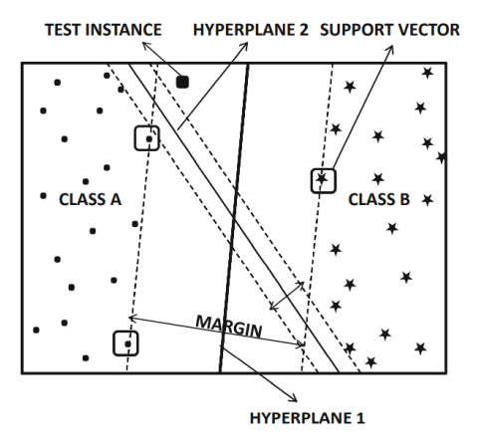
3.2.2. Mô hình máy véc-tơ hỗ trợ
Máy véc-tơ hỗ trợ: là một thuật toán giám sát dựa trên lý thuyết thống kê và có mục đích xác định vị trí ranh giới (một đường thẳng, một mặt phẳng hoặc một siêu phẳng) để tạo ra phân tách tối ưu giữa các lớp.
Khi dữ liệu có thể phân tách tuyến tính, có vô số cách có thể để xây dựng siêu phẳng phân tách tuyến tính giữa các lớp.

Slide 20
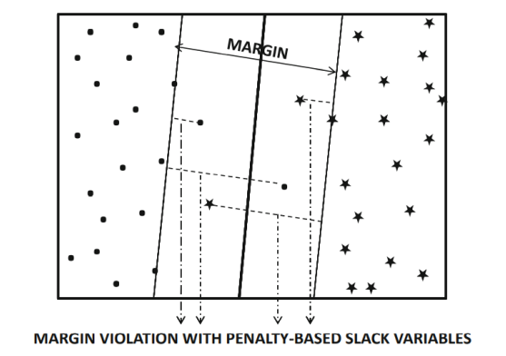
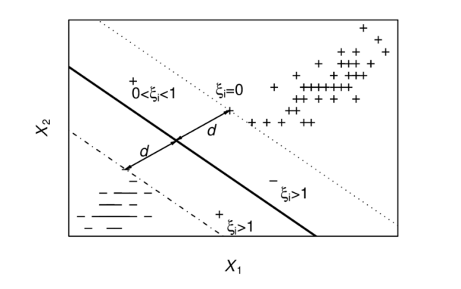
3.2.2. Mô hình máy véc-tơ hỗ trợ
Máy véc-tơ hỗ trợ với lề mềm cho dữ liệu không thể tách rời

Slide 21
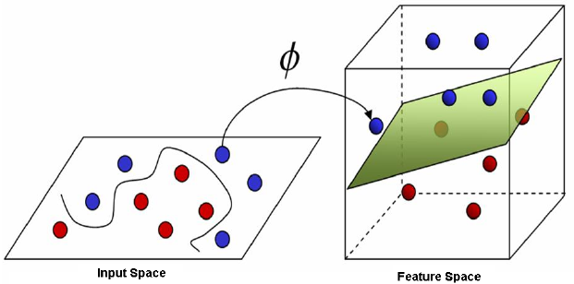
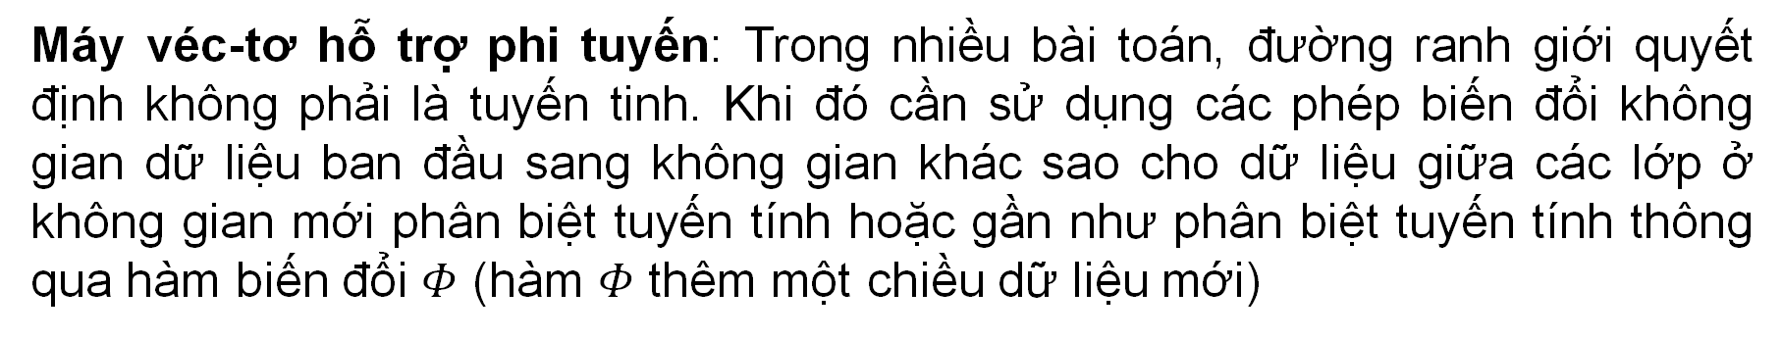
3.2.2. Mô hình máy véc-tơ hỗ trợ
Máy véc-tơ hỗ trợ phi tuyến: Trong nhiều bài toán, đường ranh giới quyết định không phải là tuyến tinh. Khi đó cần sử dụng các phép biến đổi không gian dữ liệu ban đầu sang không gian khác sao cho dữ liệu giữa các lớp ở không gian mới phân biệt tuyến tính hoặc gần như phân biệt tuyến tính thông qua hàm biến đổi $Φ$ (hàm $Φ$ thêm một chiều dữ liệu mới)

Slide 22
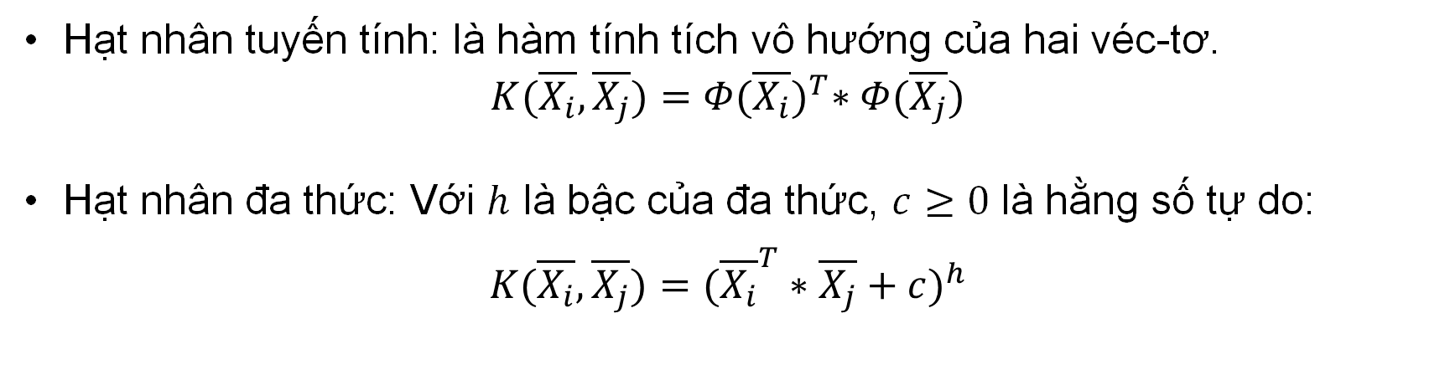
3.2.2. Mô hình máy véc-tơ hỗ trợ
Hạt nhân tuyến tính: là hàm tính tích vô hướng của hai véc-tơ.
$$K(\overline{X_{i}},\overline{X_{j}})=Φ{(\overline{X_{i}})}^{T}∗Φ(\overline{X_{j}})$$
Hạt nhân đa thức: Với $h$ là bậc của đa thức, $c≥0$ là hằng số tự do:
$$K(\overline{X_{i}},\overline{X_{j}})={({\overline{X_{i}}}^{T}∗\overline{X_{j}}+c)}^{h}$$

Slide 23

3.2.2. Mô hình máy véc-tơ hỗ trợ
Máy véc-tơ hỗ trợ phi tuyến
Hạt nhân Sigmoid: $α$ là tham số có giá trị là $\frac{1}{N},c≥0$ là hằng số tự do:
$$K(\overline{X_{i}},\overline{X_{j}})=tanh(α∗{\overline{X_{i}}}^{T}∗\overline{X_{j}}+c)$$
Hàm cơ sở xuyên tâm: Với tham số có thể điều chỉnh $σ$ đóng vai trò quan trọng trong hiệu suất của hạt nhân:
$$K(\overline{X_{i}},\overline{X_{j}})=exp(−\frac{{∥\overline{X_{i}}−\overline{X_{j}}∥}^{2}}{2σ^{2}})$$

Slide 24
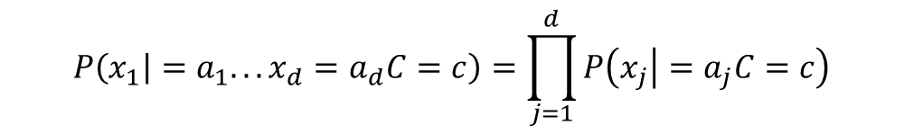
3.2.3. Mô hình phân lớp Naive Bayes
Naive Bayes: là mô hình phân loại dựa trên định lý Bayes cho các xác suất có điều kiện.
$$P\left(C | =cx_{1}=a_{1}...x_{d}=a_{d}\right)=\frac{P\left(C=c\right)∗P\left(x_{1} | =a_{1}...x_{d}=a_{d}C=c\right)}{P\left(x_{1}=a_{1}...x_{d}=a_{d}\right)}$$
$$∝P\left(C=c\right)∗P\left(x_{1} | =a_{1}...x_{d}=a_{d}C=c\right)$$
$$P\left(x_{1} | =a_{1}...x_{d}=a_{d}C=c\right)=\prod_{j=1}^{d}{P\left(x_{j} | =a_{j}C=c\right)}$$
$$P\left(C | =cx_{1}=a_{1}...x_{d}=a_{d}\right)∝P\left(C=c\right)∗\prod_{j=1}^{d}{P\left(x_{j} | =a_{j}C=c\right)}$$

Slide 25
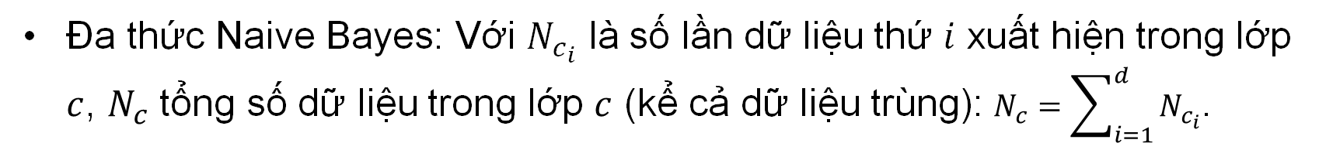
3.2.3. Mô hình phân lớp Naive Bayes
Naive Bayes
Gaussian Naive Bayes: Với $x_{i}$ ở chiều dữ liệu thứ $i$ và lớp $c$, $x_{i}$ phân bố theo phân phối chuẩn có độ kì vọng $μ_{c}$ và phương sai $σ_{c}^{2}$:
$$P\left(x_{i} | =a_{i}C=c\right)=\frac{1}{\sqrt{2πσ_{c}^{2}}}∗exp\left(−\frac{{\left(x_{i}−μ_{c}\right)}^{2}}{2σ_{y}^{2}}\right)$$
Đa thức Naive Bayes: Với $N_{c_{i}}$ là số lần dữ liệu thứ $i$ xuất hiện trong lớp $c$, $N_{c}$ tổng số dữ liệu trong lớp $c$ (kể cả dữ liệu trùng): $N_{c}=\sum_{i=1}^{d}{N_{c_{i}}}$.
$$P(x_{i}=a_{i}|C=c)=\frac{N_{c_{i}}+α}{N_{c}+dα}$$
Bernoulli Naive Bayes: Chỉ áp dụng cho tập dữ liệu nhị phân (0 hoặc 1).
$$P(x_{i}=a_{i}|C=c)=P(i|C=c)∗x_{i}+(1−P(i|C=c))∗(1−x_{i})$$

Slide 26
3.2.4. Mô hình rừng ngẫu nhiên
Mô hình cây quyết định: là mô hình phân loại, trong đó quá trình phân loại được mô hình hóa với việc sử dụng một tập hợp các quyết định phân cấp trên các biến đặc trưng, được sắp xếp giống với cấu trúc của cây.

Slide 27
3.2.4. Mô hình rừng ngẫu nhiên
Tiêu chí phân tách cây quyết định: tối đa hóa sự tách biệt của các lớp khác nhau giữa các nút con.
Thuộc tính nhị phân: Chỉ có thể thực hiện một kiểu phân tách, cây luôn là nhị phân.
Thuộc tính phân loại: Nếu một thuộc tính có n giá trị khác nhau, thì có nhiều cách để phân tách nó, nổi bật là sử dụng phép tách n-nhánh, trong đó mỗi nhánh tương ứng với phép tách tương ứng và một giá trị thuộc tính cụ thể.
Tiêu chí đánh giá: sử dụng phép đo Entropy với các thuật toán ID3, C4.5

Slide 28
3.2.4. Mô hình rừng ngẫu nhiên
Tiêu chí dừng cây quyết định: khi cây quyết định được phát triển cho đến khi mọi nút lá chỉ chứa các trường hợp thuộc một lớp cụ thể, cây quyết định kết quả thể hiện độ chính xác 100% đối với các trường hợp thuộc dữ liệu huấn luyện.
Khó khăn: những trường hợp thử nghiệm không có trong tập huấn luyện bởi vì cây quyết định hiện đã quá phù hợp ngay cả với các đặc tính ngẫu nhiên trong các trường hợp huấn luyện

Slide 29
3.2.4. Mô hình rừng ngẫu nhiên
Rừng ngẫu nhiên: là thuật toán xây dựng ngẫu nhiên nhiều cây quyết định từ mô hình cây quyết định, kết quả dự đoán cuối cùng được tổng hợp từ kết quả của các cây quyết định.
Mỗi cây quyết định đều có yếu tố ngẫu nhiên như lấy dữ liệu ngẫu nhiên hoặc lấy thuộc tính ngẫu nhiên, do đó khi kết hợp nhiều cây quyết định ngẫu nhiên sẽ khắc phục được nhược điểm quá khớp với dữ liệu huyến luyện dẫn đến gặp khó với dữ liệu không có có trong tập huấn luyện của thuật toán cây quyết định.

Slide 30
3.2.5. Thuật toán tăng cường độ dốc
Phương pháp kết hợp mô hình: kết hợp các kết quả từ nhiều mô hình (không bắt buộc phải khác nhau) nhằm giảm việc mô hình quá khớp hoặc mô hình chưa khớp với tập dữ liệu huấn luyện.
Phương pháp kết hợp mô hình tăng cường: sử dụng một chuỗi các mô hình yếu tuần tự sao cho mô hình sau sẽ học cách sửa lỗi và cập nhật lại trọng số từ kết quả của mô hình trước.

Slide 31
3.2.5. Thuật toán tăng cường độ dốc
Tăng cường độ dốc: sử dụng phương pháp kết hợp tăng cường, mô hình chủ yếu được sử dụng trong thuật toán thường là mô hình cây quyết định (các cây quyết định thường có từ 8 đến 32 lá). Thuật toán sử dụng thuật toán Suy giảm độ dốc để các mô hình học cách sửa lỗi và cập nhật lại trọng số từ mô hình trước đó.

Slide 32
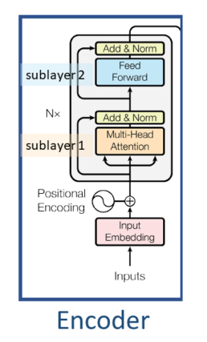
3.3. BERT
Mã hóa Transformers: học các đặc điểm, thông tin từ câu, sau đó biểu diễn dưới dạng véc-tơ thể hiện được toàn bộ thông tin từ câu đầu vào.
Dữ liệu trước khi đưa vào mô hình cần phải được biểu diễn theo các véc-tơ, sau đó được chuyển qua lớp mã hóa vị trí (Positional Encoding) để lưu lại thông tin về vị trí ban đầu của các từ trong câu.

Slide 33
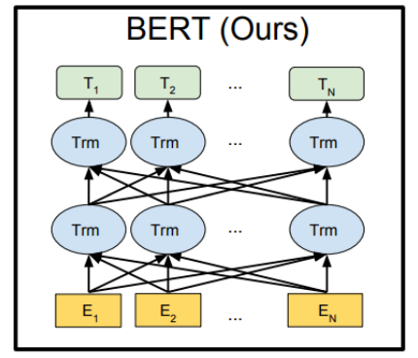
3.3. BERT
BERT (Biểu diễn bộ mã hóa hai chiều từ Transformers): là một mô hình học sẵn, học ra các véc-tơ đại diện cho văn bản thông qua ngữ cảnh hai chiều (từ trái qua phải, từ phải qua trái) hoặc được dùng để tinh chỉnh cho một nhiệm vụ cụ thể.

Slide 34
3.3. BERT
Mặt nạ LM: Quá trình che giấu ngẫu nhiên một số từ, cụm từ được tách từ một từ, một câu hay là một văn bản, sau đó dự đoán các từ, cụm từ bị che giấu đó để đào tạo hai chiều.
Dự đoán câu tiếp theo: Để cho mô hình đào tạo có thể biểu diễn được mối quan hệ giữa các câu nên cần xây dựng mô hình có thể dự đoán được câu tiếp theo.

Slide 35
Nội dung
Giới thiệu
Các nghiên cứu liên quan
Các phương pháp phân loại văn bản
Mô hình phân loại cảm xúc văn bản
Kịch bản thực nghiệm
Kết luận

Slide 36
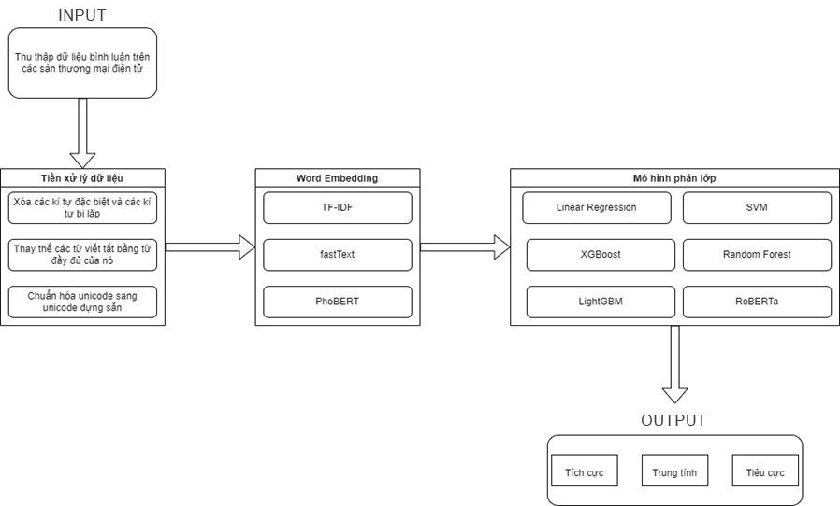
Mô hình phân loại cảm xúc văn bản

Slide 37
4.1. Tiền xử lý dữ liệu
Thu thập dữ liệu các câu bình luận trên các sàn thương mại điện tử.
Loại bỏ các kí tự đặc biệt, đường link hoặc mã HTML có trong câu bình luận.
Chuẩn hóa về mã Unicode dựng sẵn.
Lưu lại dữ liệu dưới dạng tập tin CSV, gồm 1 cột là nội dung của câu bình luận, 1 cột là nhãn được gán cho câu bình luận đó.

Slide 38
4.2. Biểu diễn dữ liệu trong không gian vector
Biểu diễn dữ liệu với TF-IDF Vectorizer:
Sử dụng thư viện Scikit-learn.
Giới hạn kích thước từ điển là 100,000 từ.
Sử dụng n-gram để làm giàu bộ từ điển.

Slide 39
4.2. Biểu diễn dữ liệu trong không gian vector
Biểu diễn dữ liệu với mô hình fastText:
Sử dụng pre-trained model để biểu diễn các vector kích thước 300 cho các câu bình luận tiếng Việt.
Sử dụng thư viện undertheseaNLP để tách các từ trong câu bình luận thành các tokens.
Sử dụng mô hình fastText để ánh xạ các từ, cụm từ trên thành các véc-tơ có chiều là 300, nếu như từ, cụm từ nào chưa có trong mô hình fastText sẽ được ánh xạ thành một véc-tơ có chiều là 300.

Slide 40
4.2. Biểu diễn dữ liệu trong không gian vector
Biểu diễn dữ liệu với mô hình PhoBERT
Sử dụng PhoBERT_base_fairseq để biểu diễn câu bình luận dưới dạng vector có kích thước 768.
Sử dụng undertheseaNLP để tách câu bình luận thành các tokens, sau đó ghép các tokens thành câu bình luận như cũ.
Sử dụng thuật toán mã hóa cặp byte từ tập tin bpe.code trong PhoBERT để mã hóa các câu sau khi được phân tách ở trên thành danh sách các từ phụ.
Véc-tơ đại diện cho văn bản sẽ là một véc-tơ trung bình của tổng các véc-tơ của các đoạn văn bản được chia nhỏ trong văn bản.

Slide 41
4.3. Mô hình phân lớp
Mô hình học máy:
Logistic Regression
Mô hình Naive Bayes
Mô hình Random Forest
Mô hình SVM
Thuật toán XGBoost
Tối ưu tham số
Sử dụng hàm điều chỉnh tham số tự động GridSearchCV

Slide 42
4.3. Mô hình phân lớp
Mô hình học sâu RoBERTa:
Sử dụng pre-trained PhoBERT_base_transformers.
Kiến trúc của RoBERTa có 2 nhiệm vụ: tìm vector biểu diễn được thông tin từ câu bình luận đầu vào và phân loại nhãn.
Lựa chọn tham số
Kích thước của vector mã hóa từ là 258, số lượng nhãn là 3.
Số lượng các đầu kết nối trong 1 lớp Attention là 12.
Kích thước lớp mã hóa Encoder là 768.
Thuật toán tối ưu: Sử dụng Adam Weighted Decay

Slide 43
Nội dung
Giới thiệu
Các nghiên cứu liên quan
Các phương pháp phân loại văn bản
Mô hình phân loại cảm xúc văn bản
Kịch bản thực nghiệm
Kết luận

Slide 44
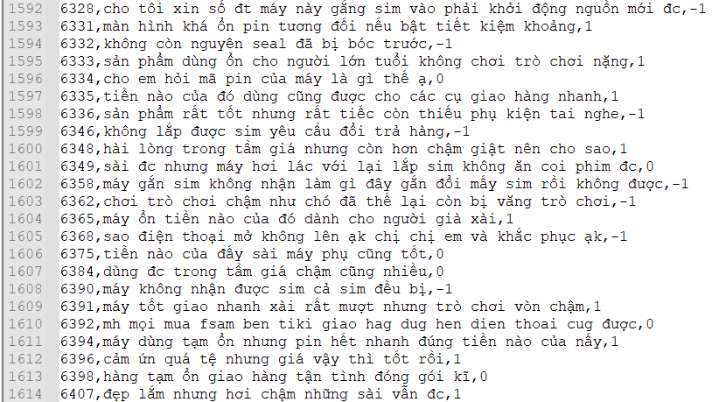
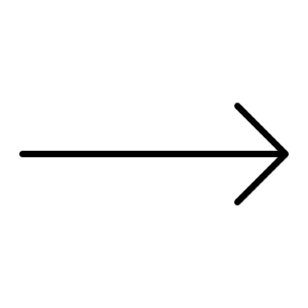

5.1. Bộ dữ liệu
Tích cực 😀
Trung tính 😐
Tiêu cực 😑

Slide 45
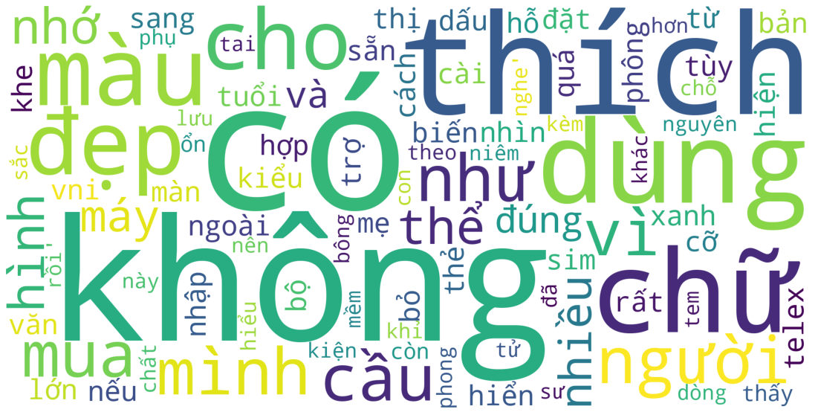
5.1. Bộ dữ liệu

Slide 46
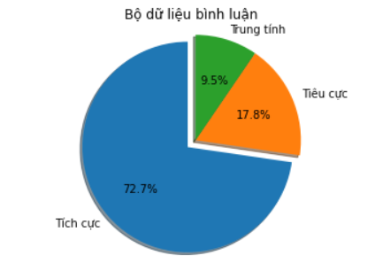
5.1. Bộ dữ liệu
Bao gồm 15053 câu bình luận
Trung bình mỗi câu 12 từ
3 nhãn: Tích cực, Trung tính, Tiêu cực
Nhãn | Tiêu cực | Trung tính | Tích cực
Số lượng | 2676 | 1435 | 10942
Mất cân bằng dữ liệu (Data Imbalance)
Hình 5.1. Tỉ lệ mẫu của các lớp

Slide 47
5.2. Tiêu chí đánh giá
2 tiêu chí chính:
Độ chính xác:
Accuracy = Số bình luận gán nhãn đúng / Tổng số bình luận
Điểm F1:
F1 = 2PR / (P+R), trong đó:
Precision: P = TP / (TP + FP)
Recall: R = TP / (TP + FN)
Lưu ý: Dữ liệu bị mất cân bằng
Làm thế nào để chọn tiêu chí phù hợp?

Slide 48
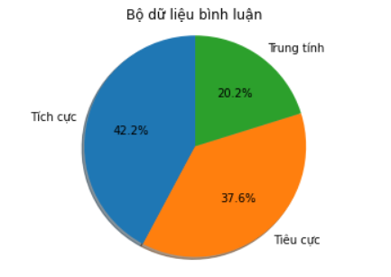
5.2. Tiêu chí đánh giá
Xử lý dữ liệu mất cân bằng: Oversampling, Undersampling, SMOTE,...
Giảm số mẫu của lớp đa số
Tích cực: 10942 -> 3002
Nhãn | Tiêu cực | Trung tính | Tích cực
Số lượng | 2676 | 1435 | 3002
Tái cân bằng dữ liệu
Hình 5.2. Tỉ lệ mẫu của các lớp sau khi Undersampling

Slide 49






5.3. Môi trường thực nghiệm

Slide 50
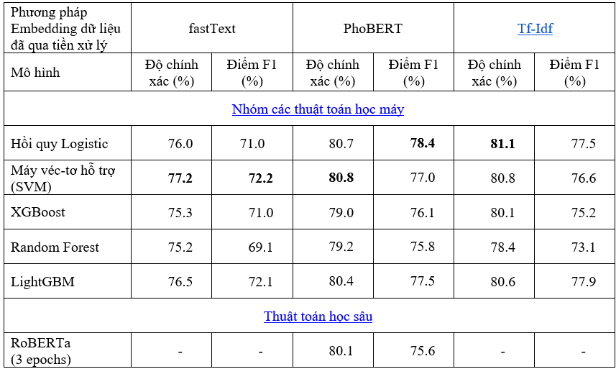
5.4. Kết quả thực nghiệm
Bảng 5.1. Kết quả các thuật toán trên bộ dữ liệu gốc

Slide 51
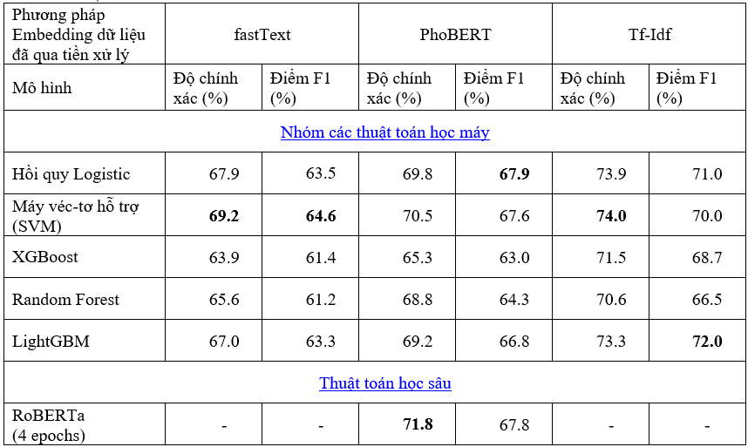
5.4. Kết quả thực nghiệm
Bảng 5.2. Kết quả các thuật toán trên bộ dữ liệu đã Undersampling

Slide 52
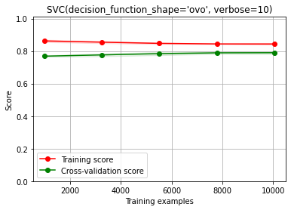
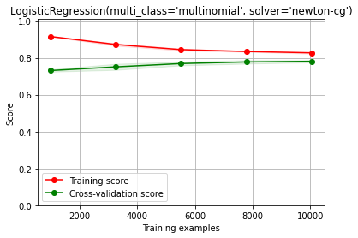
5.4. Kết quả thực nghiệm
Điểm học tập và kiểm tra chéo trên các tập mẫu tăng dần
Hình 5.2. SVM trên tập dữ liệu gốc
Hình 5.3. Hồi quy Logistic trên tập dữ liệu gốc

Slide 53
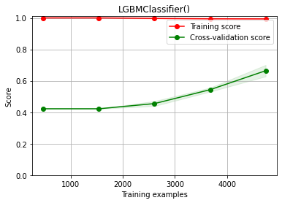
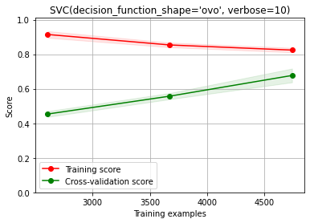
5.4. Kết quả thực nghiệm
Điểm học tập và kiểm tra chéo trên các tập mẫu tăng dần: Undersampling
Hình 5.4. LGBM trên tập dữ liệu Undersampling
Hình 5.5. SVM trên tập dữ liệu Undersampling

Slide 54
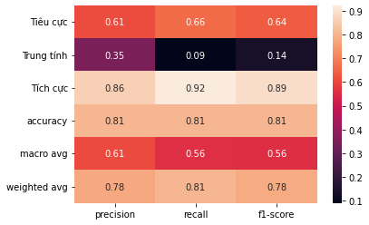
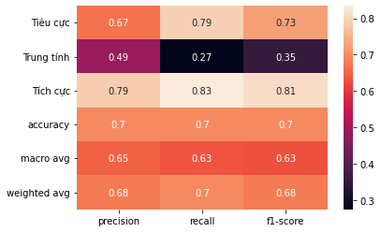
5.4. Kết quả thực nghiệm
Trực quan hóa điểmF1 trên từng nhãn bằng Confusion Matrix
Hình 5.6. Hồi quy Logistic trên tập dữ liệu gốc
Hình 5.6. Hồi quy Logistic trên tập dữ liệu Undersampling

Slide 55
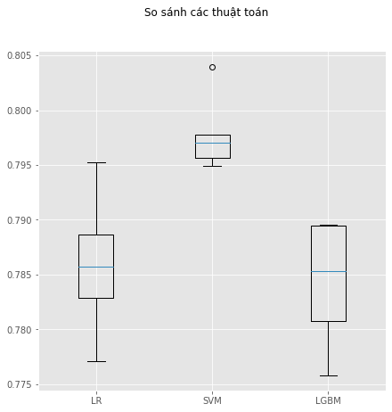
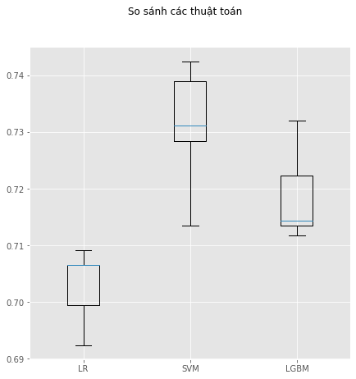
5.4. Kết quả thực nghiệm
KFold với K = 5

Slide 56
5.5. Phân tích lỗi
Lỗi dán nhãn:
Tích cực (1): 5 sao, 4 sao
Trung tính (0): 3 sao
Tiêu cực (-1): 2 sao, 1 sao
Xây dựng bộ dữ liệu chất lượng hơn
Thuật toán chưa tối ưu
Thử các thuật toán khác nhau, thay đổi tham số...

Slide 57
Nội dung
Giới thiệu
Các nghiên cứu liên quan
Các phương pháp phân loại văn bản
Mô hình phân loại cảm xúc văn bản
Kịch bản thực nghiệm
Kết luận

Slide 58
6. Kết luận
Kết luận: Xử lí dữ liệu, xây dựng mô hình, thay đổi tham số có vai trò rất quan trọng trong việc có được một mô hình tốt.
Đóng góp chính: thu thập và tiền xử lý dữ liệu, áp dụng được đúng các lý thuyết và thuật toán, sử dụng được các thư viện có sẵn một cách hợp lý và hiệu quả.
Hạn chế: bộ dữ liệu còn hạn chế về số lượng, chưa được dán nhãn chính xác, thuật toán chưa tối ưu dẫn đến hiệu năng chưa đạt tới 90%.
Hướng phát triển trong tương lai:
Thu thập dữ liệu đáng tin cậy và dán nhãn chính xác hơn
Tái cân bằng dữ liệu bằng SMOTE, oversampling,...
Thử áp dụng các mô hình AI khác nhau
Đánh giá mô hình bằng các phương pháp khác như Boostrap Sampling

Slide 59
THANK YOU !

